Slide 1
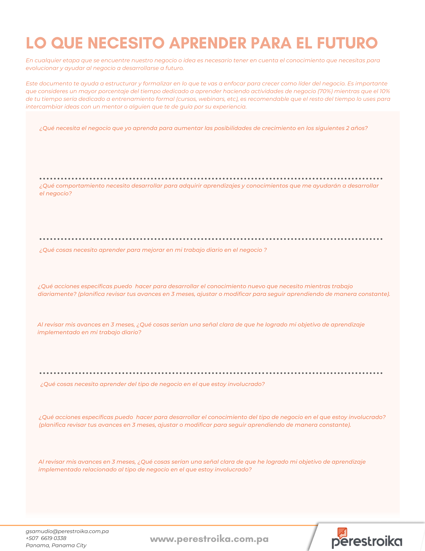
Inserta aquí tu respuesta
Inserta aquí tu respuesta
Inserta aquí tu respuesta
Inserta aquí tu respuesta
Inserta aquí tu respuesta
Inserta aquí tu respuesta
Inserta aquí tu respuesta
Inserta aquí tu respuesta

